Slide 1
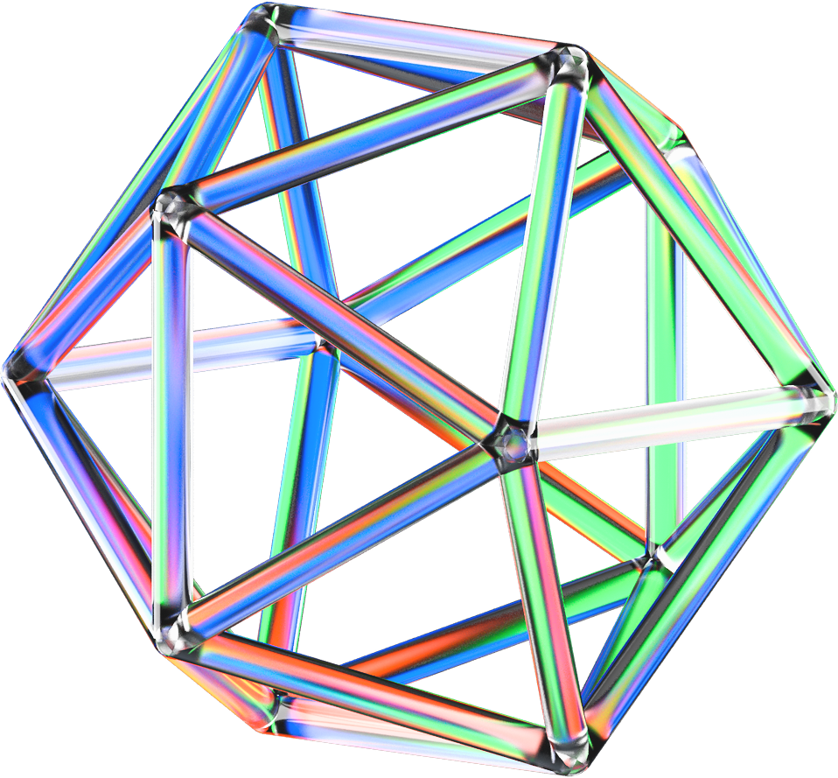

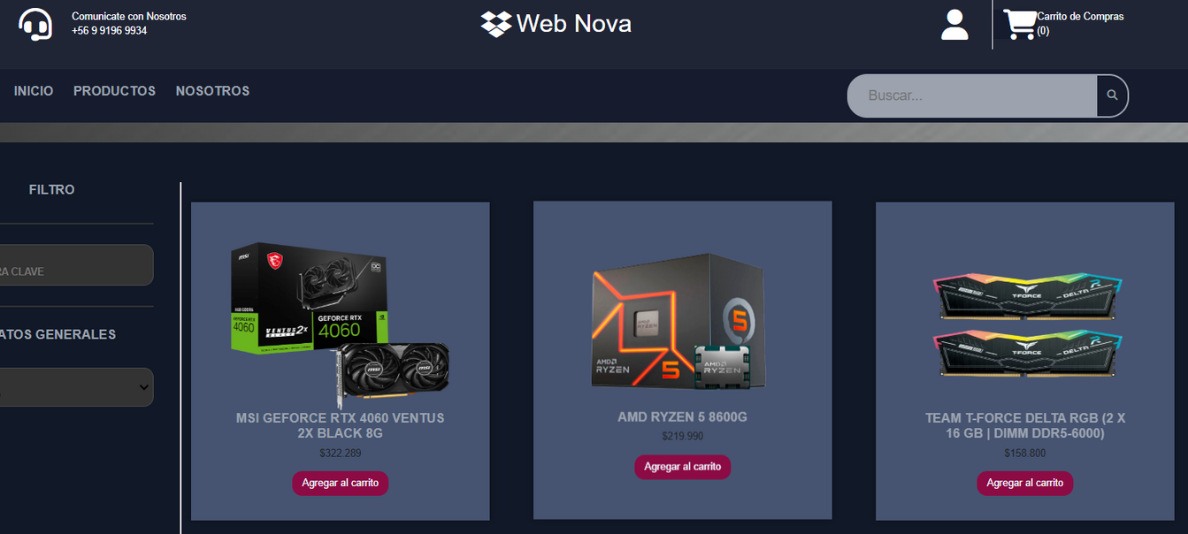
PROYECTO
WEBNOVA
CAPSONE

Slide 2



Cristhoper Leal
Integrantes del proyecto
Cristóbal Prado

Slide 3

Tabla de Contenidos
1
4
Introducción
Alcances y limitaciones del Proyecto
2
5
Descripción del Proyecto
Metodología
3
6
Objetivos del Proyecto
Cronograma del Proyecto

Slide 4

Introducción
Actualmente, tanto empresas como individuos enfrentan dificultades al elegir equipos de escritorio y laptops que se adapten a sus necesidades. La demanda de soluciones tecnológicas personalizadas ha resaltado la necesidad de un servicio completo que ofrezca no solo cotizaciones, sino también asesoría sobre la compatibilidad y ensamblaje de componentes. Por ello, se propone desarrollar una página web innovadora, similar a Solotodo, que funcione como una plataforma integral para cotizar y asesorar sobre equipos tecnológicos

Slide 5

Descripción del Proyecto
Problematica:
Un grupo emergente se enfrenta a la dificultad de elegir un computador o laptop que se ajuste a sus necesidades, ya sea para el trabajo o para el uso personal.
Propuesta de solución:
Creación de una aplicación web con una propuesta en la cual se podrá elegir el equipo adecuado para optimizar la productividad y disfrutar de una experiencia satisfactoria, pero sin una guía clara, este proceso se convierte en una tarea compleja.

Slide 6

Objetivos del Proyecto
OBJETIVO GENERAL:
Brindar una guía personalizada a personas y empresas para ayudarles a seleccionar el equipo ideal, considerando sus necesidades específicas, ya sea para trabajo profesional, estudio, entretenimiento o actividades de ocio.
OBJETIVOS ESPECÍFICOS:
Dar recomendaciones claras y adaptadas a su presupuesto, asegurando que cada cliente pueda tomar una decisión informada y adecuada al elegir su dispositivo.

Slide 7

Metodología
La metodología 4+1 ayuda a proporcionar una visión integral del sistema, lo que facilita la comprensión de la arquitectura desde diversas perspectivas y asegura que todos los aspectos del sistema se aborden adecuadamente.
Esta metodología contiene 5 vistas:
Vista Lógica
Vista de Desarrollo
Vista de Proceso
Vista Física
Vista de Casos de Uso

Slide 8
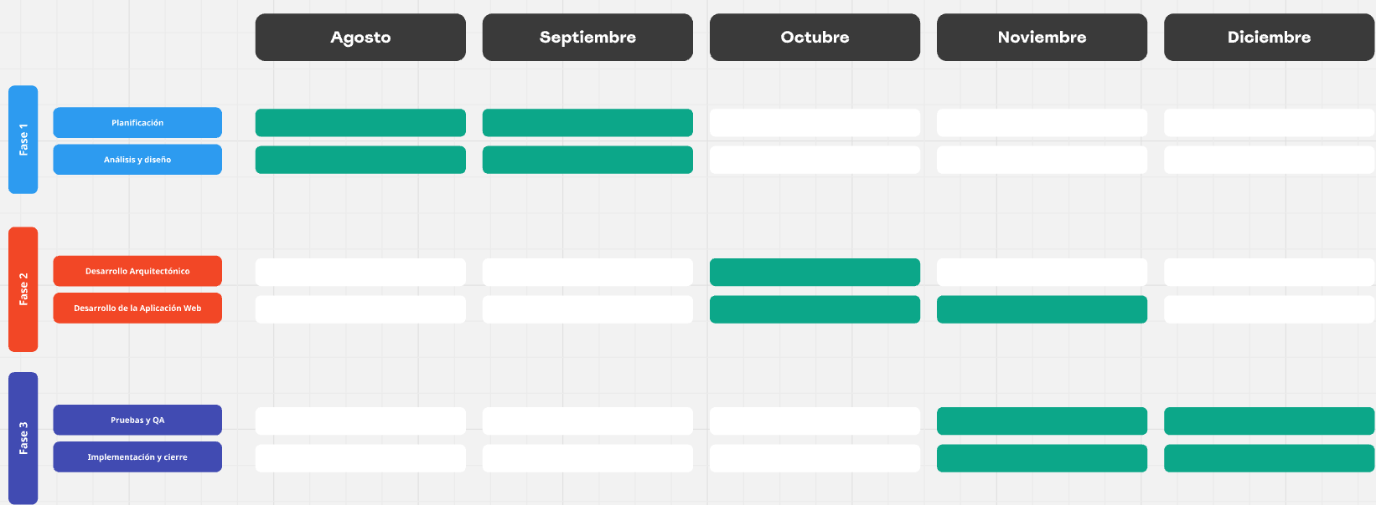
Cronograma del Proyecto

Slide 9
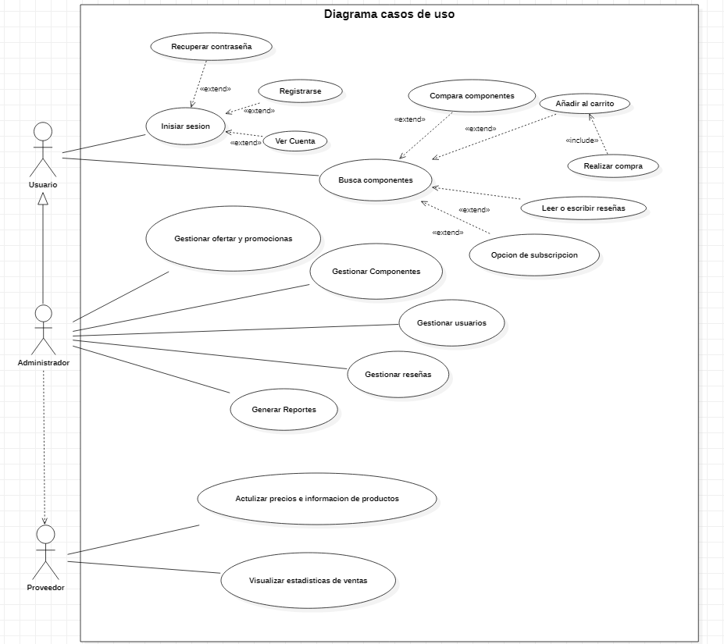
Arquitectura de Software

Slide 10
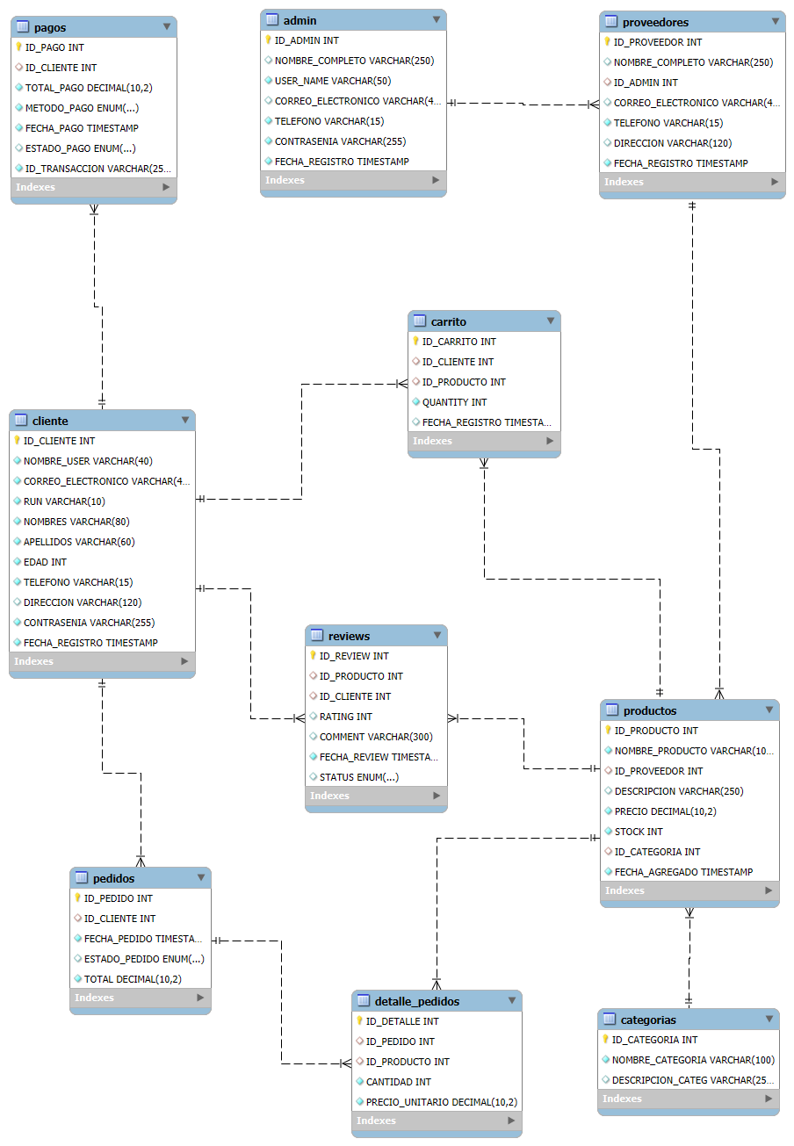
Modelo de Datos

Slide 11










Tecnologías Utilizadas

Slide 12
Demostración Resultado del Proyecto

Slide 13

Conclusión
PROYECTO
WEBNOVA
CAPSONE

Slide 14

Muchas Gracias!
¿Alguna Pregunta?
PROYECTO
WEBNOVA
CAPSONE

